Slide 1
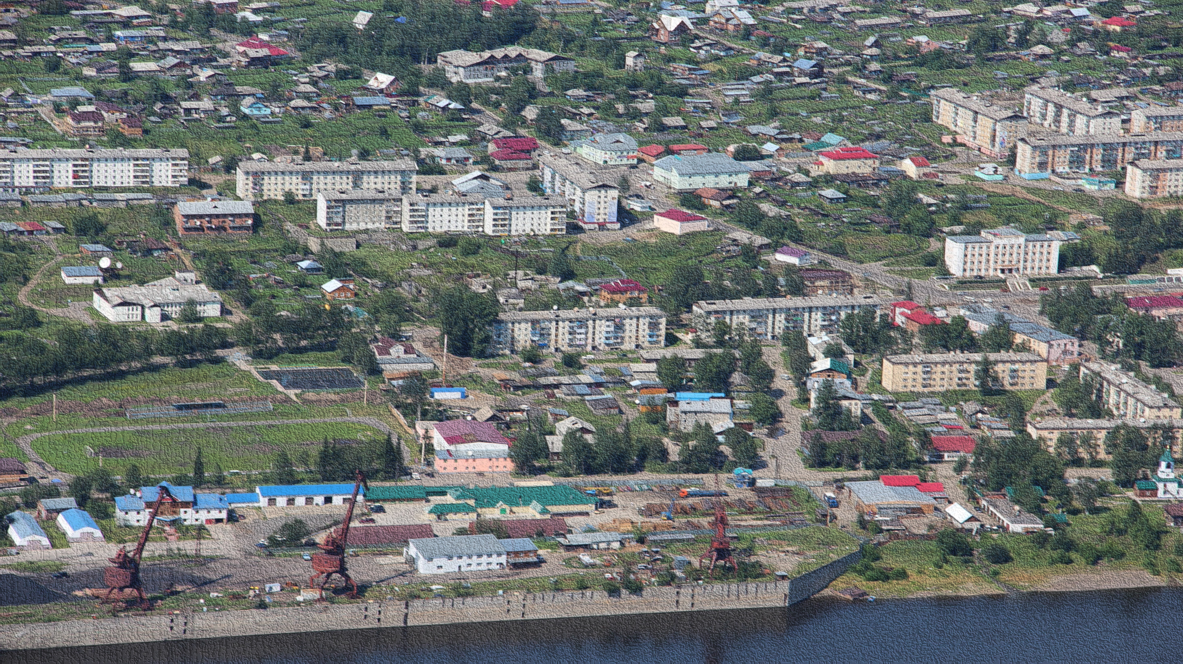
БЮДЖЕТ ДЛЯ ГРАЖДАН
Исполнение бюджета Бодайбинского муниципального образования за 2017 год
Бюджет на 2018 год и плановый период 2019 и 2020 годов

Slide 2
Что такое бюджет?
В соответствии с Бюджетным кодексом Российской Федерации бюджетом является форма образования и расходования денежных средств, предназначенных для финансового обеспечения задач и функций государства и местного самоуправления.
Бюджет состоит из трех основных частей: доходов, расходов и источников финансирования дефицита бюджета.
Под доходами бюджета понимаются денежные средств, поступающие в бюджет в безвозмездном и безвозвратном порядке в соответствии с законодательством Российской Федерации.
В соответствии с Бюджетным кодексом Российской Федерации доходы бюджета образуются за счет налоговых и неналоговых доходов, а также за счет безвозмездных поступлений.
Расходы бюджета - это выплачиваемые из бюджета денежные средства, которые направляются на финансовое обеспечение задач и функций государственной власти и местного самоуправления.
Дефицит бюджета - превышение расходов бюджета над его доходами.

Slide 3
Демографическая ситуация, трудовые ресурсы, уровень жизни
Промышленное производство – 83,7%, в том числе:
Добыча полезных ископаемых – 95%
Транспорт и связь – 0,8%
Строительство – 0,5%
Торговля – 3,9%
Прочее – 11,2%

Slide 4
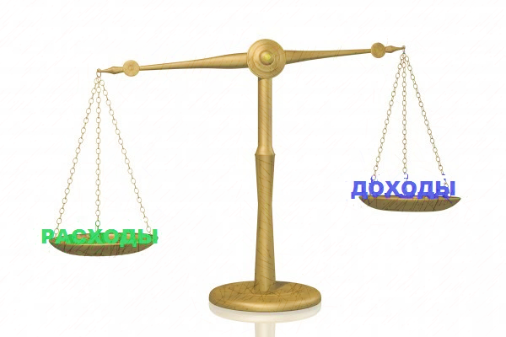
Основные параметры бюджета в динамике за трехлетний период

Slide 6
Доходы бюджета Бодайбинского муниципального образования

Slide 7
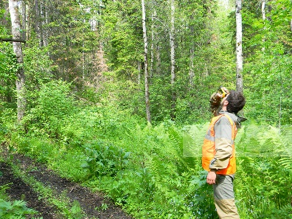
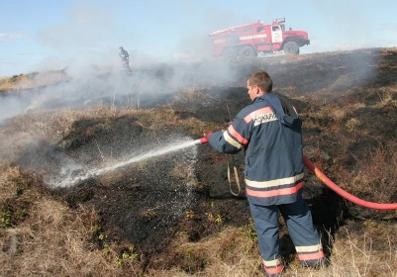
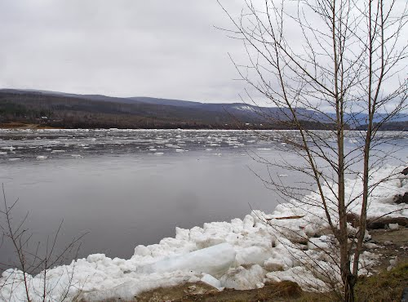
Расходы бюджета Бодайбинского муниципального образования
Общегосударственные вопросы включают в себя следующие расходы:
Содержание аппарата администрации
Проведение выборов
Обеспечение резервного фонда
Национальная безопасность и правоохранительная деятельность включает в себя следующие расходы:
Защита населения и территории Бодайбинского муниципального образования от чрезвычайных ситуаций
Обеспечение первичных мер пожарной безопасности

Slide 8
Национальная экономика содержит в себе расходы на:
Капитальный ремонт защитной дамбы на реке Витим
Транспортное обслуживание
Дорожное хозяйство
В структуре расходов бюджета жилищно-коммунальное хозяйство имеет наибольший удельный вес – 75% от общей суммы исполнения бюджета по расходам.
Жилищно-коммунальное хозяйство включает в себя расходы на содержание жилищного, коммунального хозяйства. А также на Благоустройство города

Slide 9
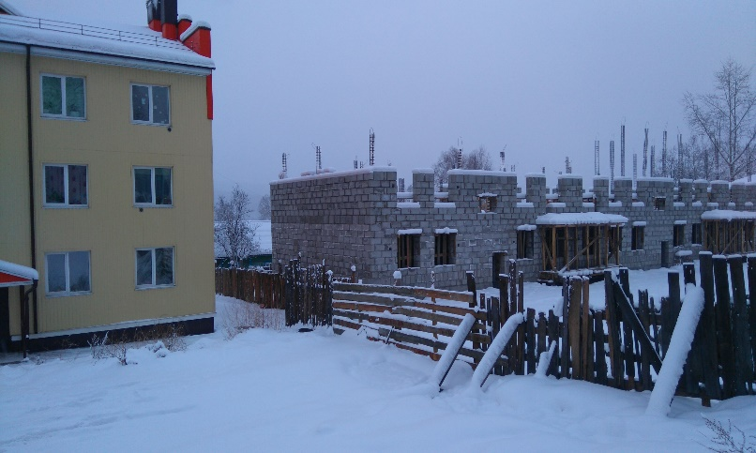
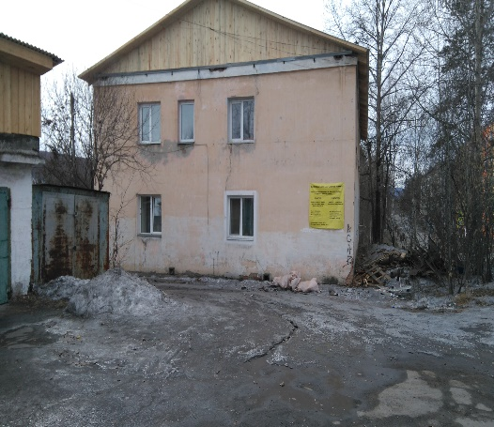
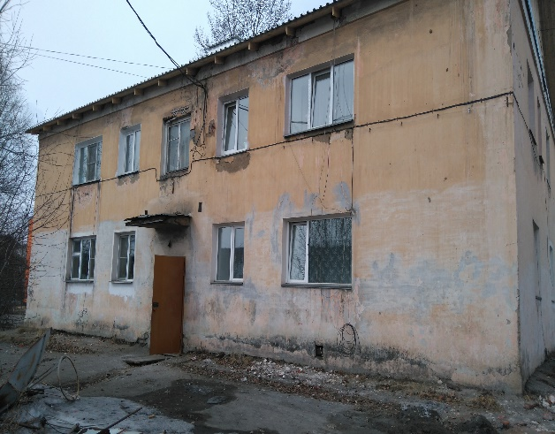
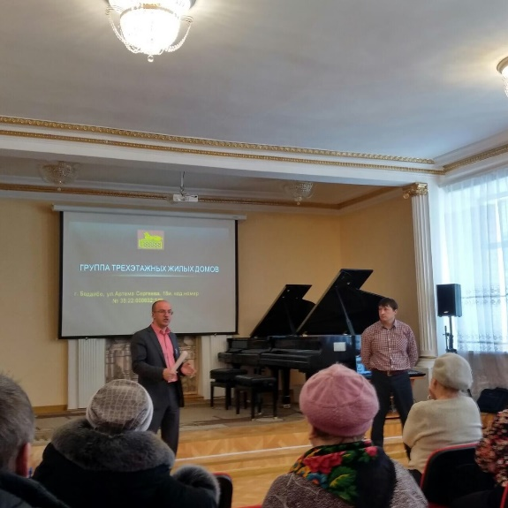
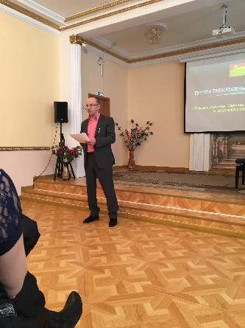
Начиная с 2014 года на территории Бодайбинского муниципального образования реализовывалась государственная программа Иркутской области «Доступное жилье» в рамках которой из ветхого и аварийного жилищного фонда было переселено 526 семей.
Всего за весь период реализации на переселение граждан из ветхого и аварийного фонда израсходовано 701 130,3 тыс. руб.

Slide 10
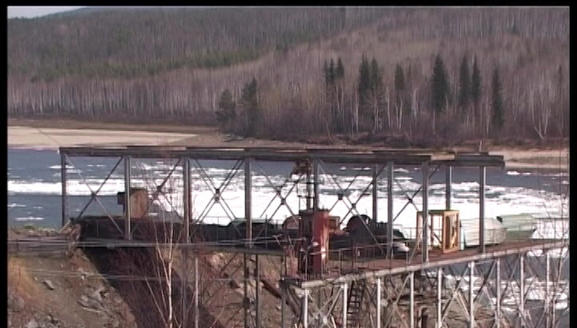
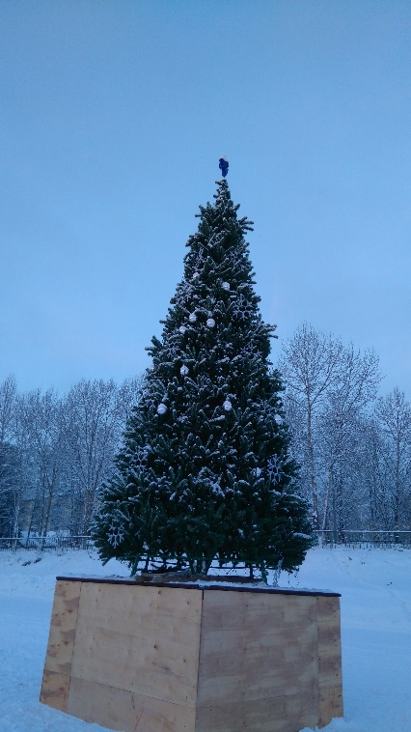
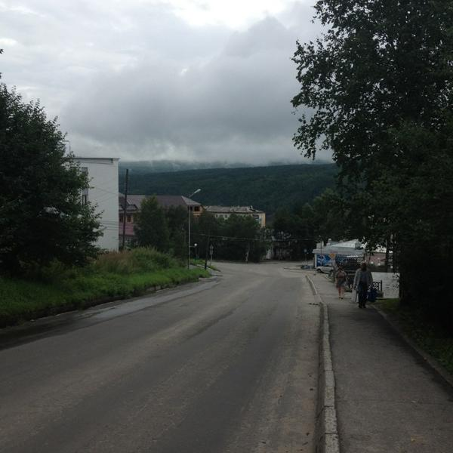
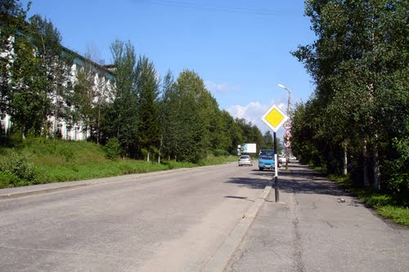
Содержание коммунального хозяйства включает в себя ремонт и модернизацию котельных, капитальные вложения в рамках инвестиционного проекта «Предварительная очистка речной воды перед станцией водоподготовки в г. Бодайбо»
Благоустройство города включает в себя следующие расходы:
Расходы на коммунальное хозяйство в 2017 году составили
20 986,4 тыс. руб.
Озеленение города
Освещение
Благоустройство мест общего пользования
Развитие похоронного дела
Праздничное и тематическое оформление города
На благоустройство города в 2017 году израсходовано 11 832,2 тыс. руб.

Slide 11
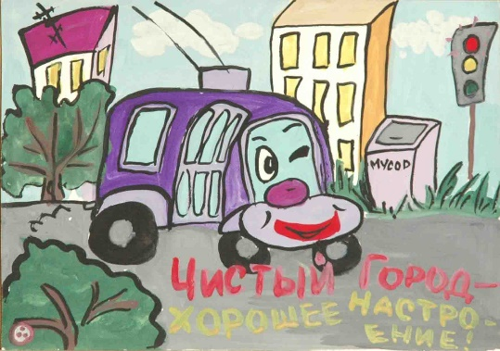
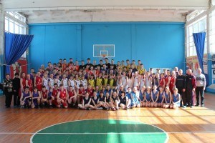
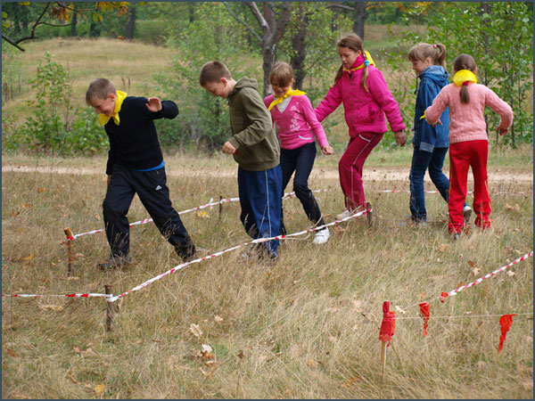

Slide 12
В рамках социального обеспечения реализовывалась государственная программа Иркутской области «Доступное жилье» путем социальных выплат гражданам, попавшим под переселение из ветхого жилья.
Всего в 2017 году на предоставление социальных выплат на переселение граждан было израсходовано 46 690,0 тыс. руб., из них за счет средств областного и федерального бюджета 40 338,7 тыс. руб.
В рамках муниципальной программы «Социальная поддержка населения Бодайбинского муниципального образования» предоставляется адресная социальная помощь, льготный проезд многодетным, малообеспеченным семьям, студентам и неработающим пенсионерам
На реализацию муниципальной программы «Молодежь и поддержка физической культуры и спорта на территории Бодайбинского муниципального образования» израсходовано 468,2 тыс. руб.

Slide 13
Муниципальные программы, реализуемые на территории Бодайбинского муниципального образования
Социальная поддержка населения Бодайбинского муниципального образования
7
Муниципальные финансы
Обеспечение безопасности населения и территории Бодайбинского муниципального образования
Муниципальное управление
1
2
4
Поддержка и развитие малого и среднего предпринимательства на территории Бодайбинского муниципального образования
Молодежь и поддержка физической культуры и спорта на территории Бодайбинского муниципального образования
Дорожная деятельность и транспортное обслуживание на территории Бодайбинского муниципального образования
5
6
3
Развитие жилищно-коммунального хозяйства на территории Бодайбинского муниципального образования
Переселение граждан из ветхого и аварийного жилищного фонда Бодайбинского муниципального образования
Переселение граждан из жилых помещений, расположенных в зоне БАМ, признанных непригодными для проживания, и (или) жилых помещений с высоким уровнем износа (Более 70%) на территории Бодайбинского муниципального образования
11
8
9
Комплексное благоустройство, содержание и озеленение территории Бодайбинского муниципального образования
10

Slide 14
Контактная информация:
Презентация подготовлена финансовым управлением Бодайбинского городского поселения
г. Бодайбо, ул. 30 лет Победы д.3
т. 8 395-61-5-19-75
Май 2018 год

